Slide 1
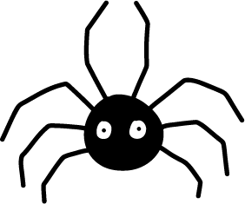
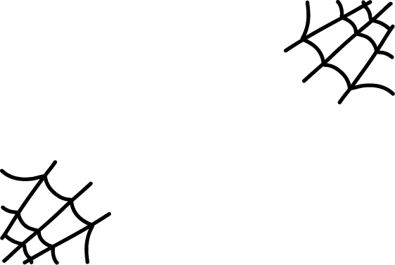
 | 1 | 2 | 3 | 4 | 5
A
B
C
D
E

Slide 2
 | 1 | 2 | 3 | 4 | 5
A
B
C
D
E

